Slide 1
Ναοδομία/αρχιτεκτονική Ναών Εργασία στο μάθημα των θρησκευτικών
Γαλανοπούλου Βασιλική Γ1

Slide 2
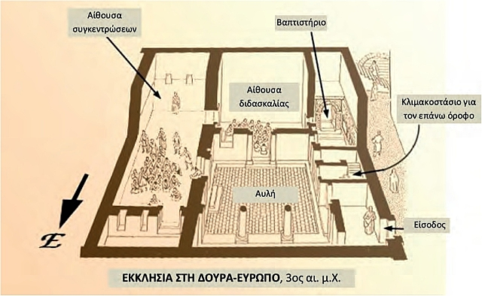
Α) Ευκτήριοι Οίκοι Ή ΚΥΡΙΑΚΆ
Από τις αρχές του 2ου αιώνα, όταν οι χριστιανοί αυξήθηκαν, χρειάστηκαν ευρύχωρες αίθουσες (από ιδιώτες ή από την κοινότητα) για τη λατρεία. Είχαν μόνιμο χαρακτήρα και ονομάστηκαν Κυριακά (προς τιμήν του Κυρίου) ή Ευκτήριοι οίκοι. Χαρακτηριστικό παράδειγμα τέτοιου οίκου ανακαλύφτηκε στη Δούρα Ευρωπό της Μεσοποταμίας.

Slide 3
β) Κατακόμβες
Οι κατακόμβες είναι σήραγγες σκαμμένες στο βράχο οι οποίες χρησιμοποιούνταν ως κοιμητήρια. Λέγεται ότι η λέξη «κατακόμβη», της οποίας η έννοια είναι αβέβαιη (πιθανότατα σημαίνει «στις κοιλότητες»), ήταν ένα τοπωνύμιο που περιέγραφε κάποιο συγκεκριμένο κοιμητήριο στην Αππία Οδό κοντά στη Ρώμη. Με τον καιρό, χρησιμοποιήθηκε για όλα τα υπόγεια κοιμητήρια. Μολονότι υπάρχουν κατακόμβες σε πολλά μέρη της λεκάνης της Μεσογείου, οι κατακόμβες της Ρώμης είναι οι γνωστότερες και επίσης οι μεγαλύτερες—το συνολικό μήκος τους υπολογίζεται ότι ανέρχεται σε εκατοντάδες χιλιόμετρα. Έχουν βρεθεί περίπου 60 κατακόμβες, όλες σε απόσταση λίγων χιλιομέτρων έξω από το ιστορικό κέντρο της πόλης, κατά μήκος των δρόμων οι οποίοι είχαν κατασκευαστεί από ύπατους και συνέδεαν τη Ρώμη με τις επαρχίες της.

Slide 4
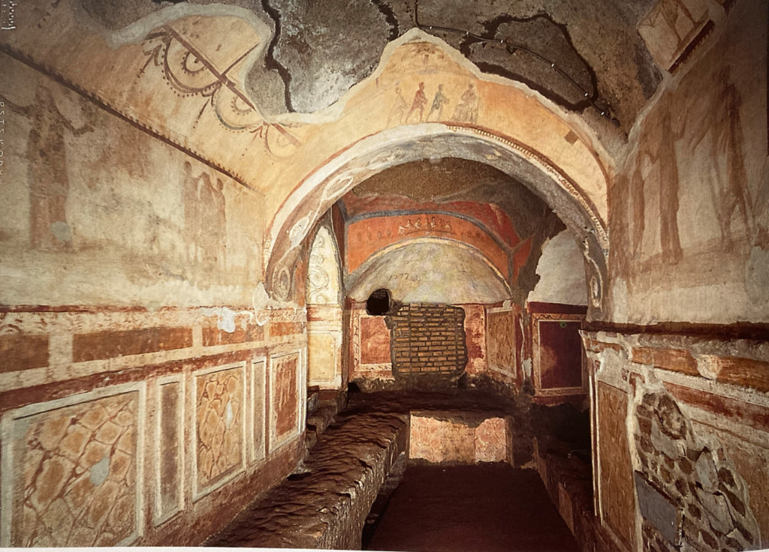
Φαίνεται ότι τον πρώτο αιώνα οι Ρωμαίοι Χριστιανοί δεν είχαν δικά τους κοιμητήρια αλλά έθαβαν τους νεκρούς τους δίπλα στους ειδωλολάτρες. Στα μέσα του δεύτερου αιώνα, όταν οι καθ’ ομολογία Χριστιανοί είχαν ήδη αρχίσει να επηρεάζονται από την ειδωλολατρική σκέψη, πλούσιοι προσήλυτοι διέθεσαν κάποια περιουσιακά στοιχεία για «Χριστιανικά» κοιμητήρια. Για να λύσουν το πρόβλημα του χώρου χωρίς να απομακρυνθούν πολύ από την πόλη, άρχισαν το σκάψιμο. Κατά τη διάρκεια των διωγμών οι χριστιανοί χρησιμοποιούσαν τις κατακόμβες (τα πιο ευρύχωρα δωμάτια που ονομαζόταν "κρύπτες") και τελούσαν τη λατρεία τους, χρησιμοποιώντας τον τάφο ενός μάρτυρα ως Αγία Τράπεζα.

Slide 5
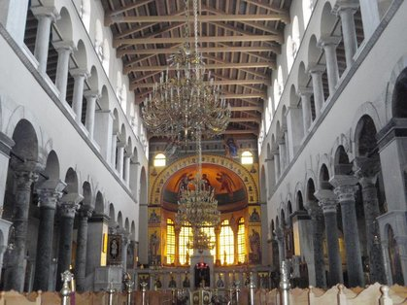
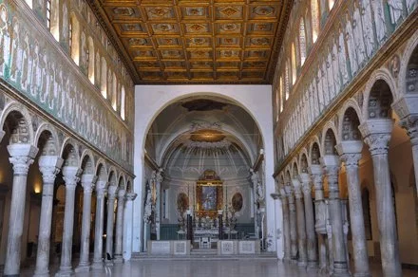
γ) Ρυθμοί ή τύποι ναών
ΒΑΣΙΛΙΚΗ
Πρόκειται για μια ορθογώνια αίθουσα που χωρίζεται με κιονοστοιχίες σε τρία ή πέντε κλίτη με υπερυψωμένο πάντα το μεσαίο για τον διαρκή φωτισμό του κτηρίου. Το ανατολικό τμήμα καταλήγει σε μια ημικυλινδρική κόγχη, την αψίδα, που προορίζεται για τον κλήρο, ενώ στα δυτικά υπάρχει ο νάρθηκας για τους κατηχούμενους. Ο ρυθμός αυτός είναι επηρεασμένος από τα αντίστοιχα κτήρια των Ελλήνων και των Ρωμαίων που λειτουργούσαν ως δικαστήρια ή χώροι συνεδριάσεων. Οι χριστιανοί αξιοποίησαν αυτόν τον ρυθμό από τον 4ο μ.Χ. αιώνα για την κατασκευή των ναών τους.
Άγιος Δημήτριος, Θεσ/νίκη
Άγιος Απολλινάριος ο νέος, Ραβένα

Slide 6
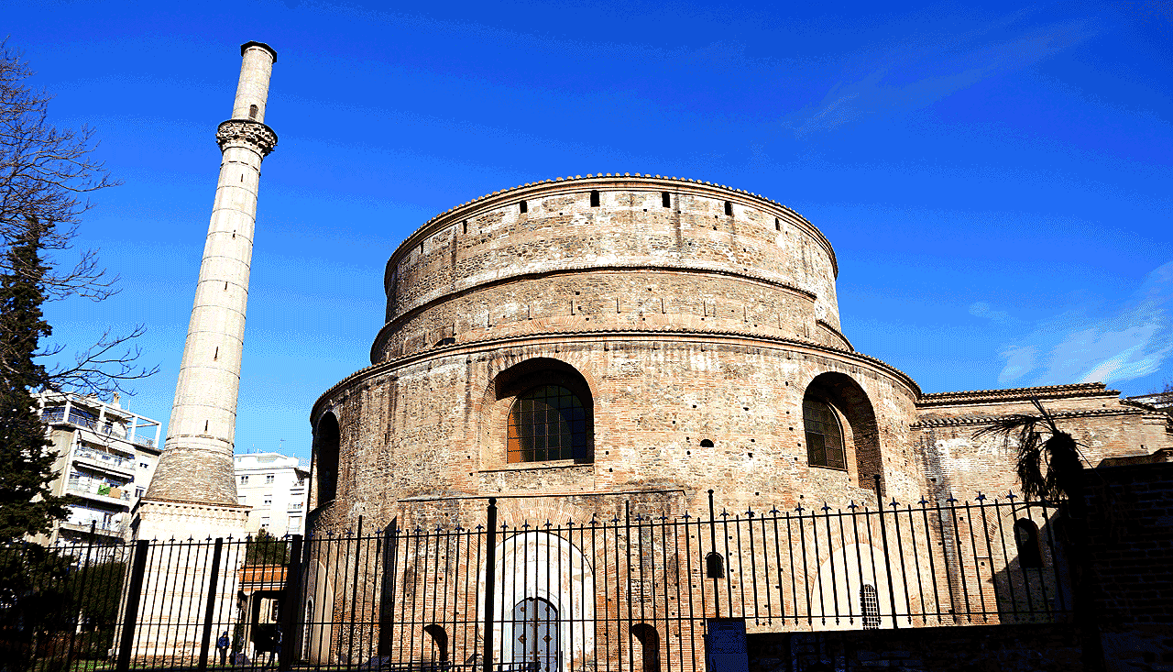
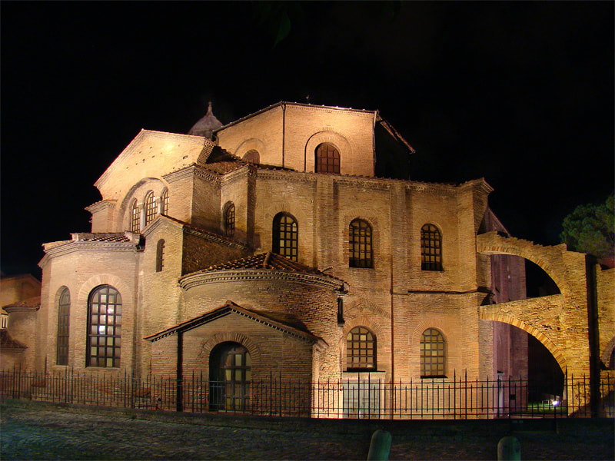
Περίκεντρος ή Ροτόντα
Πρόκειται για συνήθως κυκλικά ή οκταγωνικά κτίρια με ξύλινη στέγαση και τονισμένους τους κατακόρυφους άξονες τους, προκειμένου να προσδώσουν στους πιστούς μια αίσθηση συγκεντρώσεως, ηρεμίας και ψυχικής ανατάσεως. Άλλωστε η βαθμιαία ανάταση των θόλων, που στηρίζουν τον τρούλλο, ανυψώνει αυτόματα το βλέμμα και το πνεύμα του θεατή προς το φως. Το ιερό, τοποθετείται υποχρεωτικά στο κέντρο του ναού, προκειμένου όλοι οι μετέχοντες της Θείας Λατρείας να έχουν οπτική των τεκταινομένων, θυμίζοντας σκηνή θεάτρου τοποθετημένη στο κέντρο μιας κυκλικής αίθουσας.
Άγιος Γεώργιος, Θεσ/νίκη
Άγιος Βιτάλιος, Ραβένα

Slide 7
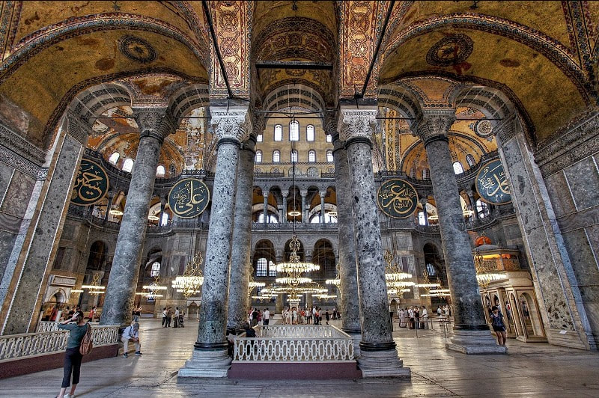
Βασιλική με τρούλο
Τον 6ο μ.Χ. αιώνα, την εποχή της μεγάλης ακμής της Βυζαντινής αυτοκρατορίας, εμφανίστηκε ο ρυθμός της Βασιλικής με τρούλο. Πρόκειται για μια αρχιτεκτονική εφεύρεση των βυζαντινών αρχιτεκτόνων Ανθέμιου και Ισίδωρου. Οι μηχανικοί αυτοί κατόρθωσαν να τοποθετήσουν στην στέγη της βασιλικής τον κυκλικό τρούλο, ο οποίος μέσω τεσσάρων σφαιρικών τριγώνων κατέληγε να στηρίζεται σε τέσσερις μεγάλους πεσσούς. Αντιπροσωπευτικό δείγμα αυτού του ρυθμού είναι ο περίφημος ναός της Αγίας Σοφίας στην Κωνσταντινούπολη, ο οποίος κτίστηκε από τον αυτοκράτορα Ιουστινιανό κατά τα έτη 531-537.
Αγία Σοφία, Κων/πόλη

Slide 8
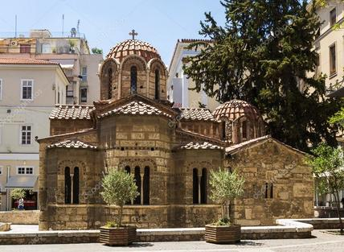
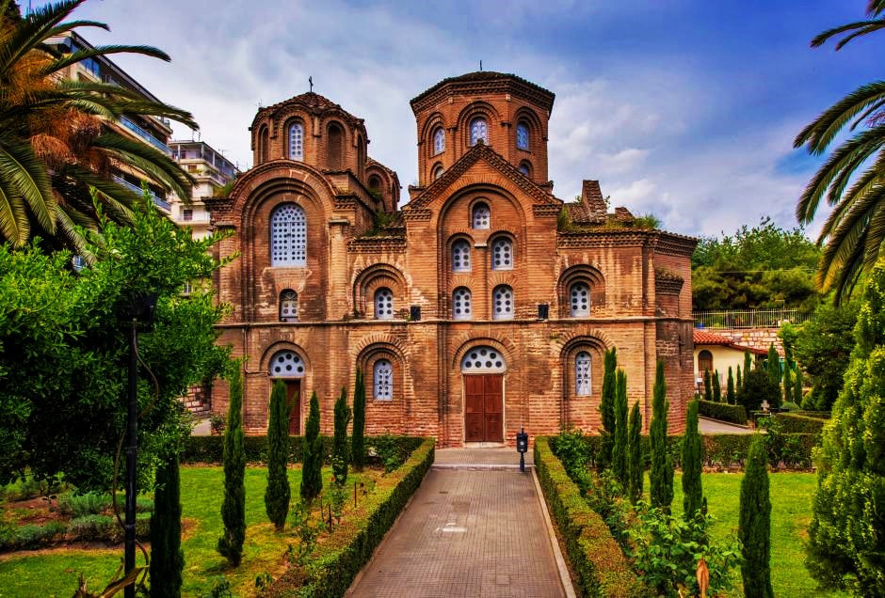
Σταυροειδής εγγεγραμμένος
Ο εγγεγραμμένος σταυροειδής με τρούλο είναι ο αντιπροσωπευτικότερος βυζαντινός ρυθμός. Κύριο χαρακτηριστικό στοιχείο αυτών των ναών είναι ο σχηματισμός σταυρού εσωτερικά και εξωτερικά στο σχεδόν τετράγωνο κτίσμα, που φέρει έναν ή πέντε τρούλους. Η δημιουργία κογχών στη βόρεια και νότια πλευρά όχι μόνο αυξάνουν τον εσωτερικό χώρο, αλλά χαρίζουν παράλληλα ομορφιά και χάρη.
Καπνικαρέα, Αθήνα
Παναγία των Χαλκέων, Θεσ/νίκη

Slide 9
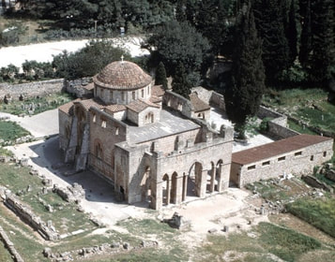
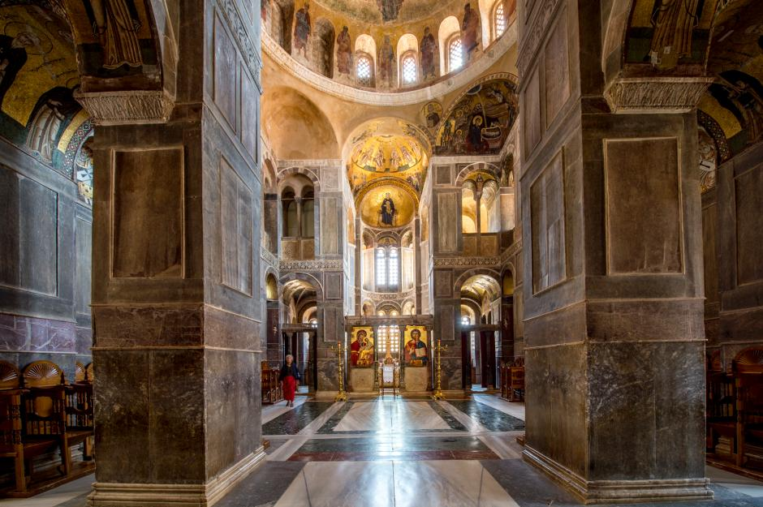
Οκταγωνικός
Στον οκταγωνικό ναό υπάρχει ένας μεγάλος τρούλος, ο οποίος καλύπτει ολόκληρη σχεδόν τη στέγη και στηρίζεται μέσω οκτώ σφαιρικών τριγώνων σε ισάριθμους κίονες. Κύριο χαρακτηριστικό αυτού του τύπου είναι ο παραμερισμός των τεσσάρων πεσσών ή κιόνων από το κέντρο και η δημιουργία ενός μεγάλου και ενιαίου χώρου στον κυρίως ναό.
Μονή Δαφνίου, Χαϊδάρι
Μονή Οσίου Λουκά, Βοιωτία

Slide 10
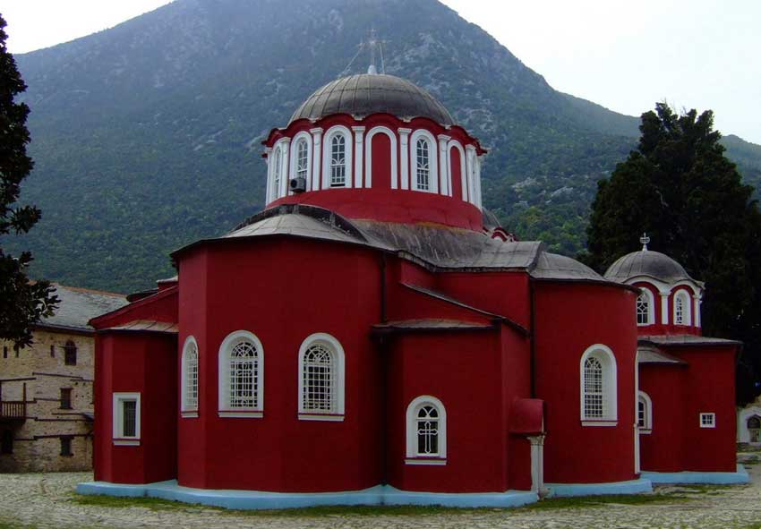
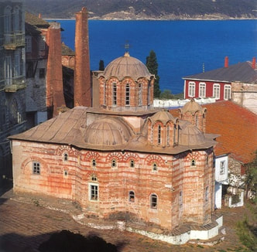
Αγιορείτικος τρίκογχος
Ο Αγιορείτικος τρίκογχος αποτελεί μια μικρή παραλλαγή του σταυροειδούς εγγεγραμμένου ρυθμού με μοναδική διαφοροποίηση την απόληξη της βόρειας και νότιας πλευράς του ναού σε κόγχες προκειμένου να στεγαστούν οι χοροί των ιεροψαλτών. Ο τύπος ονομάζεται έτσι γιατί δημιουργήθηκε και συναντάται κυρίως στο Άγιον Όρος .
Ιερά Μονή Μεγίστης Λαύρας, Άγιον Όρος
Ιερά Μονή Βατοπεδίου, Άγιον Όρος

Slide 11
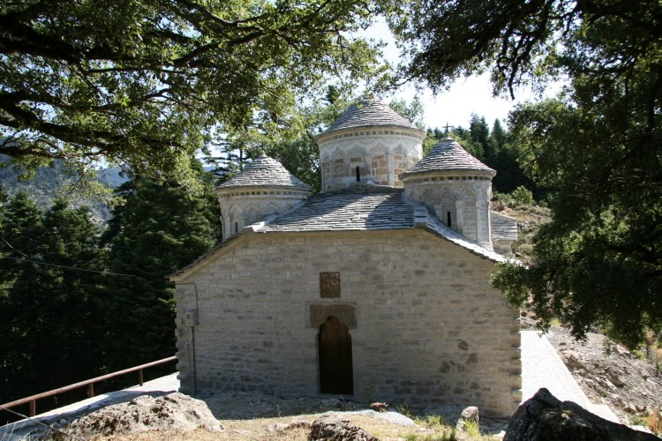
Πεντάτρουλος
Πρόκειται για κυρίαρχο ρυθμό της Μακεδονίας, της Σερβίας και γενικότερα των δυτικών Βαλκανίων. Οφείλει την ονομασία του στην εισαγωγή τεσσάρων επιπλέον σχετικά χαμηλών τρούλλων στις γωνίες του ναού. Οι τέσσερις αυτοί τρουλίσκοι, αν και τελείως αποκομμένοι εσωτερικά από τον κεντρικό τρούλλο επιτυγχάνουν με επιτυχία να εξισορροπήσουν αισθητικά εξωτερικά τον όγκο του.
Άγιος Γεώργιος ο Νεομάρτυρας, Αιτωλοακαρνανία

Slide 12
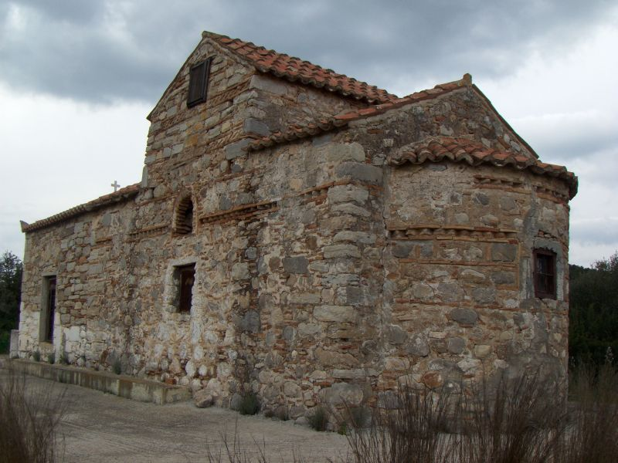
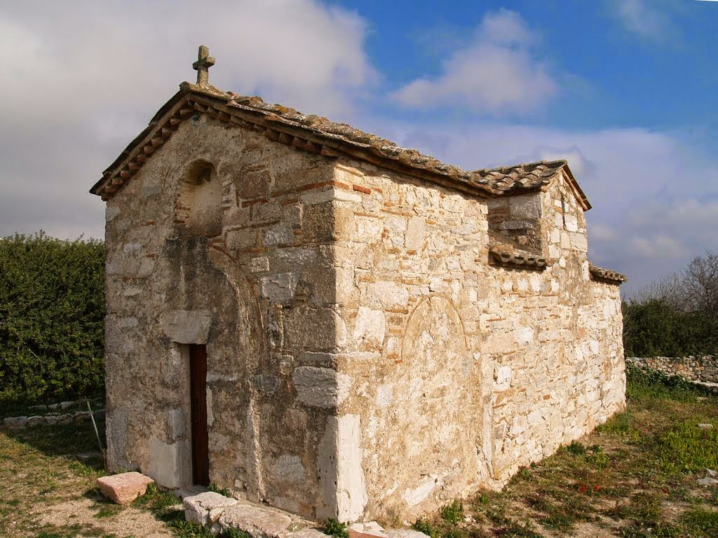
Σταυρεπίστεγος
Πρόκειται για ναούς της υστεροβυζαντινής περιόδου, που επιχωριάζουν στην κυρίως Ελλάδα. Πρωτοεμφανίζονται στη δύση της Βυζαντινής Αυτοκρατορίας τον 13ο αιώνα μ.Χ. και είναι αποκύημα της ανάγκης για ευκολία και οικονομία στην ανέγερσή τους. Πρόκειται για μικρής κλίμακας θολοσκεπείς ναούς, μονόκλιτους ή τρίκλιτους, των οποίων η κατά μήκος καμάρα διακόπτεται από μία δεύτερη εγκάρσια και ψηλά τοποθετημένη καμάρα, έτσι ώστε στη στέγη σχηματίζεται με σαφήνεια το σχήμα του σταυρού, στο οποίο οφείλεται και η ονομασία του τύπου.
Ναός Αγίας Τριάδας, Κρανίδι
Ναός Αγίου Λουκά Λαμπρικών, Κορωπί

Slide 13
δ) Ναός Αγίας Σοφίας στην Κων/πολη
ΙΣΤΟΡΙΚΗ ΑΝΑΦΟΡΑ
Ο πρώτος ναός της Αγία Σοφίας θεμελιώθηκε από το Μεγάλο Κωνσταντίνο το 330 μ.Χ., όταν μετέφερε στην Πόλη την πρωτεύουσα της Ρωμαϊκής Αυτοκρατορίας και ονόμασε τη μετέπειτα Κωνσταντινούπολη πρωτεύουσα της Βυζαντινής Αυτοκρατορίας. Μετά τα εγκαίνια της Κωνσταντινούπολης στις 11 Μαΐου 330μ.Χ. , η ανέγερση του ναού της Αγίας Σοφίας υπήρξε τμήμα ενός ευρύτερου προγράμματος οικοδόμησης γύρω από το Μέγα Παλάτι. Η ανέγερση του ναού ολοκληρώθηκε από τον γιο του Κωνστάντιο και τα εγκαίνια έγιναν στις 15 Φεβρουαρίου του 360 μ.Χ. Η πρώτη Αγία Σοφία, η οποία εγκαινιάστηκε επί της αυτοκρατορίας του Κωνσταντίου Β΄ μαζί με το ναό της Αγίας Ειρήνης αποτελούσε τον κύριο καθεδρικό ναό της πρωτεύουσας και έδρα του Πατριαρχείου της Κωνσταντινούπολης. Εικάζεται ότι επρόκειτο για ξυλόστεγη βασιλική, τρίκλιτη ή πεντάκλιτη. Ο συγκεκριμένος ναός καταστράφηκε δύο φορές στα χρόνια που ακολούθησαν. Συγκεκριμένα, κατά την εποχή του Αρκαδίου, το 404 μ.Χ., η πρώτη Αγιά Σοφιά πυρπολείται και θα κτισθεί εκ νέου από τον Θεοδόσιο Β'.

Slide 14
Τα εγκαίνια θα γίνουν στις 10 Οκτωβρίου του 415 μ.Χ., όμως ο ναός θα πυρποληθεί και πάλι το 532 μ.Χ., κατά τη Στάση του Νίκα. Έτσι, ο αυτοκράτορας Ιουστινιανός Α' αποφασίζει να κατασκευάσει την εκκλησία από την αρχή, στον ίδιο χώρο, αλλά πολύ πιο επιβλητική, για να δεσπόζει στη Βασιλεύουσα . Τα θεμέλια αυτού του μεγαλοπρεπή ναού θα μπουν στις 23 Φεβρουαρίου του 532 μ.Χ., με σχέδια που εκπόνησαν οι αρχιτέκτονες Ισίδωρος από τη Μίλητο και Ανθέμιος από τις Τράλλεις. Τα εγκαίνια έγιναν στις 27 Δεκεμβρίου 537 από τον Ιουστινιανό. Ο ναός αποτέλεσε σε όλη τη διάρκεια της Βυζαντινής Αυτοκρατορίας την έδρα του Οικουμενικού Πατριαρχείου Κωνσταντινουπόλεως και υπήρξε ο σημαντικότερος ναός της Ορθόδοξης εκκλησίας. Κατά την περίοδο των Σταυροφοριών και συγκεκριμένα κατά την περίοδο 1204-1261 ο ναός έγινε Ρωμαιοκαθολικός και μετά την Άλωση της Κωνσταντινούπολης το 1453 μετατράπηκε σε μουσουλμανικό τέμενος.

Slide 15
Ο ρυθμός, η αρχιτεκτονική και τα μέρη του Ναού
Το οικοδόμημα ακολουθεί τον αρχιτεκτονικό ρυθμό της τρουλαίας βασιλικής και συνδυάζει στοιχεία της πρώιμης βυζαντινής ναοδομίας, σε πολύ μεγάλη κλίμακα. Αρχιτεκτονικές επιρροές της Αγίας Σοφίας εντοπίζονται σε αρκετούς μεταγενέστερους ορθόδοξους ναούς αλλά και σε οθωμανικά τζαμιά, όπως στο τέμενος του Σουλεϊμάν και στο Σουλταναχμέτ τζαμί. Εκτός από τον αρχιτεκτονικό σχεδιασμό της , η Αγία Σοφία ξεχωρίζει επίσης για τον πλούσιο εσωτερικό διάκοσμό της, που ωστόσο υπέστη σοβαρές καταστροφές κυρίως από τους Τούρκους κατακτητές κατά τη διάρκεια της Οθωμανικής κυριαρχίας. Ο ναός είναι χτισμένος σε ρυθμό βασιλικής με τρούλο. Ο κυρίως χώρος του κτίσματος έχει σχήμα κύβου, ενώ τέσσερις τεράστιοι πεσσοί (τετράγωνοι στύλοι), που απέχουν μεταξύ τους 30 μέτρα, στηρίζουν τα τέσσερα μεγάλα τόξα πάνω στα οποία εδράζεται ο επιβλητικός τρούλος, διαμέτρου 31 μέτρων, ο οποίος δίνει την εντύπωση ότι αιωρείται στο κενό, εξαιτίας των παραθύρων που βρίσκονται γύρω από τη βάση του . Εσωτερικά ο Ναός διαιρείται από δύο κιονοστοιχίες εξαρτώμενες από τους πεσσούς σε τρία κλίτη.

Slide 16
Ο Ναός αποτελείται από τα εξής μέρη:
Αίθριο
Υπαίθρια μαρμαρόστρωτη και περίστυλη αυλή στο μέσον της οποίας ήταν η «κομψή φιάλη», η μαρμάρινη κρήνη που έφερε την ονομαστή καρκινική επιγραφή «ΝΙΨΟΝ ΑΝΟΜΗΜΑΤΑ ΜΗ ΜΟΝΑΝ ΟΨΙΝ» . Στο αίθριο επίσης φέρονται κάποια ίχνη οικοδομήματος.
Έξω και κυρίως νάρθηκας
Πέντε πύλες από το αίθριο οδηγούν στον έξω νάρθηκα και από αυτόν άλλες πέντε πύλες οδηγούν στον εσωτερικό νάρθηκα, από τις οποίες η μεσαία πύλη λέγεται και Μεγάλη ή Ωραία Πύλη.
Ο κυρίως Ναός
Η είσοδος στον κυρίως Ναό, ήταν οι τρεις Βασιλικές πύλες και οι έξι, ανά τρεις εκατέρωθεν, του έσω νάρθηκα. Ο κυρίως Ναός χωρίζεται σε τρία κλίτη , των οποίων το μεσαίο είναι διπλάσιου πλάτους των εκατέρωθεν. Το εσωτερικό σχέδιο είναι απλό: τέσσερις πεσσοί, κτιστοί στύλοι, συνδέονται μεταξύ τους με υπερώα τόξα στα οποία και φέρονται επιθόλια τόξα, συναποτελώντας, κατ’ αυτόν τον τρόπο, μια περιμετρική βάση επί της οποίας και εδράζει ο τεράστιος θόλος.

Slide 17
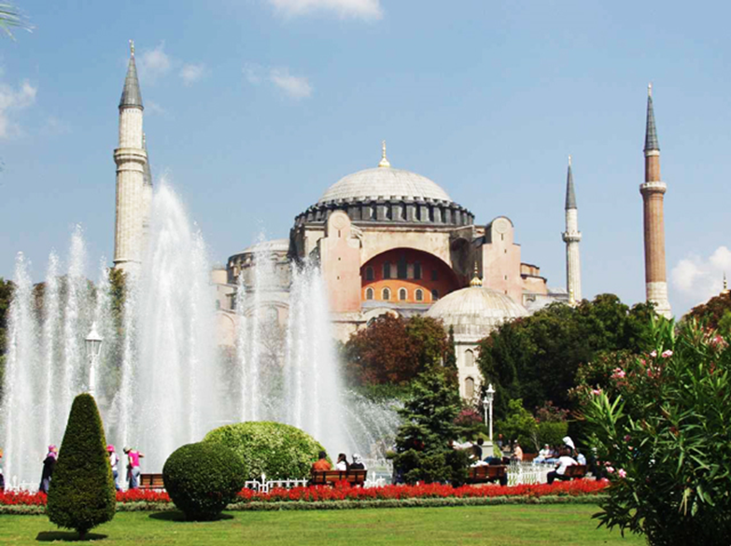
Μετά τη μετατροπή του ναού σε μουσουλμανικό τέμενος προστέθηκαν τέσσερις μιναρέδες.

Slide 18
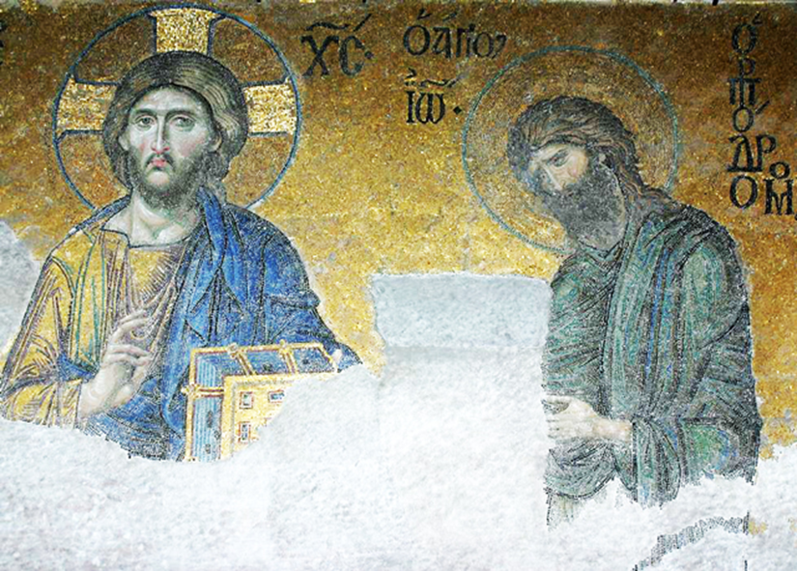
Τα ψηφιδωτά του Ναού
Εκτός από τον αρχιτεκτονικό σχεδιασμό της, η εκκλησία ξεχωρίζει επίσης για τον πλούσιο εσωτερικό διάκοσμο και τα καταπληκτικά ψηφιδωτά, που, όμως, καταστράφηκαν σε μεγάλο βαθμό στην πορεία του χρόνου και σήμερα γίνεται μεγάλη προσπάθεια για τη διάσωσή τους.

Slide 19
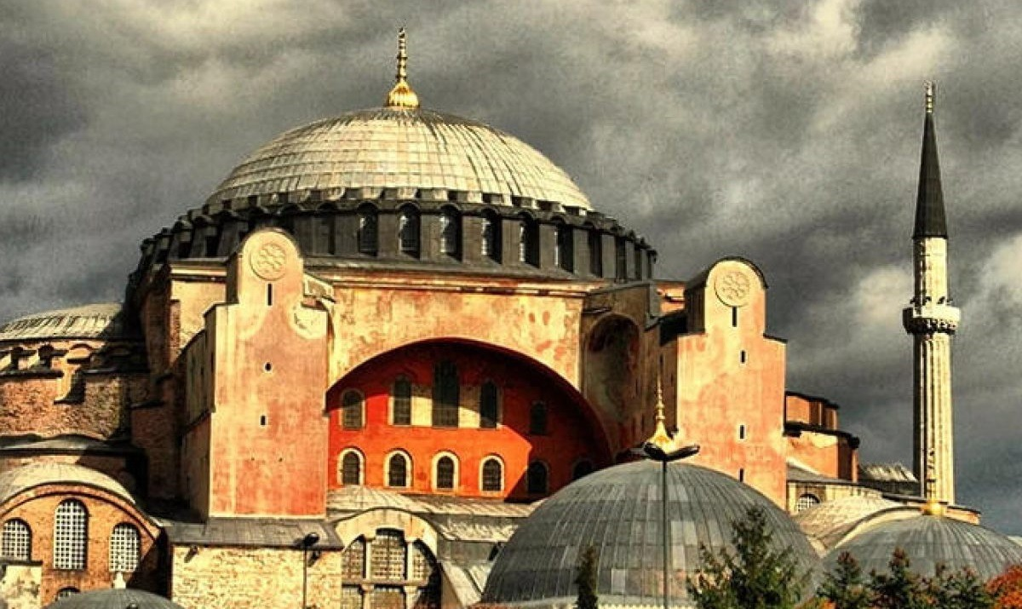
Τι εντυπωσιάζει στον ναό;
Η Αγία Σοφία είναι το λαμπρότερο κτίσμα της βυζαντινής τέχνης και εντυπωσιάζει όποιον την επισκεφτεί. Ιδιαίτερα ο τρούλος της είναι επιβλητικός, αφού είναι τεράστιος και δίνει την εντύπωση στους επισκέπτες ότι «κρέμεται από τον ουρανό». Το φως που εισδύει από τα παράθυρα του τρούλου δημιουργεί μία μοναδική αίσθηση ηρεμίας στον επισκέπτη που βρίσκεται στο εσωτερικό του ναού.

Slide 20
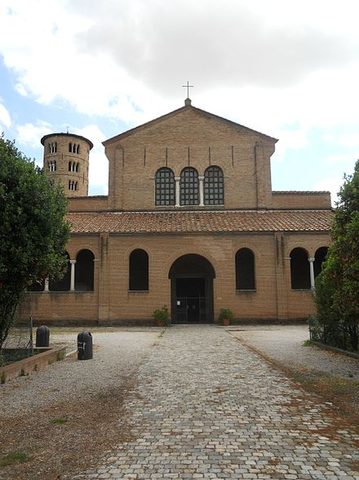
Ε) ναοδομία στη δύση
Η ΔΥΣΗ ΑΚΟΛΟΥΘΕΙ ΤΗΝ ΠΑΛΑΙΟΧΡΙΣΤΙΑΝΙΚΗ ΒΑΣΙΛΙΚΗ ΤΗΣ ΑΝΑΤΟΛΗΣ
Από την εποχή του Αποστόλου Παύλου μέχρι τον 9ο αιώνα σε όλη την Ανατολή και κυρίως την Κων/πόλη κυριαρχούσε ο ρυθμός της Βασιλικής. Ως εκ τούτου η Δύση ,ακολούθησε τα πρότυπα της Ανατολής και ο ρυθμός της βασιλικής αποτέλεσε την αφετηρία για την εξέλιξη της Ναοδομίας. Οι Παλαιοχριστιανικές βασιλικές ήταν τεράστια επιμήκη οικοδομήματα διαιρούμενα εσωτερικά με κιονοστοιχίες , καταλήγοντας στην ανατολική μικρή πλευρά σε αψίδα. Το μεσαίο κλίτος ήταν το πιο ευρύχωρο και το ψηλότερο. Οι κίονες που χώριζαν τα κλίτη δεν είχαν ραβδώσεις και κατέληγαν σε περίτεχνα κορινθιακά κιονόκρανα.
Η βασιλική του Αγίου Απολλιναρίου (5ος αιώνας – Ραβέννα, Ιταλία)

Slide 21
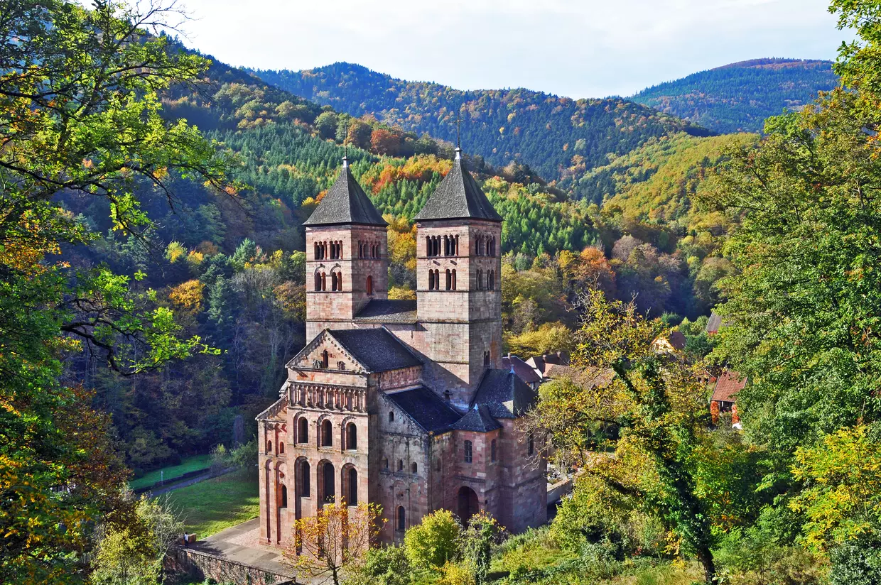
10^{ος} -12^{οσ} αιώνας :ρομανικός ρυθμός
Ρωμαϊκά στοιχεία ανάμεικτα με ντόπια των ευρωπαϊκών λαών , κυρίως γερμανικών φύλων, δημιούργησαν τη βάση για την ανάπτυξη της ρομανικής τέχνης. Ο ρομανικός ρυθμός γεννήθηκε στη Γαλλία και εξαπλώθηκε σε όλη τη Δυτική Ευρώπη, κύρια χαρακτηριστικά του είναι:
Συμπαγή ογκώδη οικοδομήματα
Επιβλητικές διαστάσεις
Οι τοίχοι έχουν μεγάλο πάχος
Οι κίονες και οι πεσσοί επίσης
Οι πύργοι και τα καμπαναριά ξεπερνούν το ύψος της σαμαρωτής στέγης
Χρησιμοποιείται ημικυκλική αψίδα
Ναός του Αβαείου των Βενεδικτίνων στο Μούρμπαχ(Νότια Αλσατία- 1160)

Slide 22
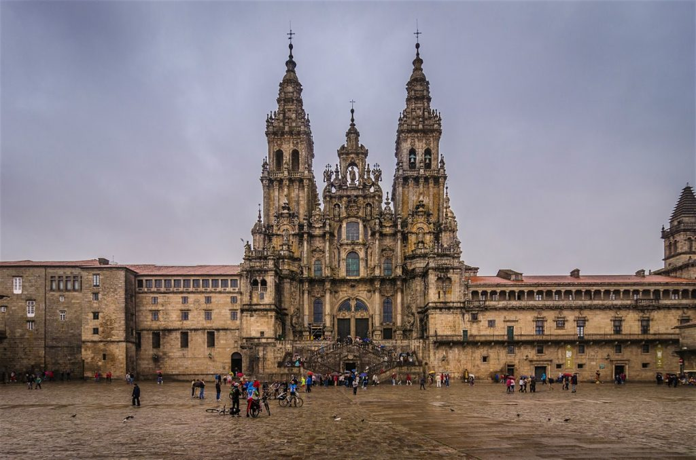
Είναι συνήθως τρίκλιτη βασιλική με μακρύ εγκάρσιο κλίτος στα ανατολικά . Ο ρομανικός ρυθμός έχει πολλές μικρότερες αψίδες που αποτελούν παρεκκλήσια. Ο τρούλος έχει κατάληξη πολυγωνική ή πυραμιδοειδή. Χαρακτηριστικοί ναοί ρομανικού ρυθμού είναι η Παναγία του Πουατιέ (Γαλλία), ο Καθεδρικός ναός του Ντάραμ (Αγγλία), ο Άγιος Ιάκωβος της Κομποστέλας (Ισπανία)
Άγιος Ιάκωβος της Κομποστέλας

Slide 23
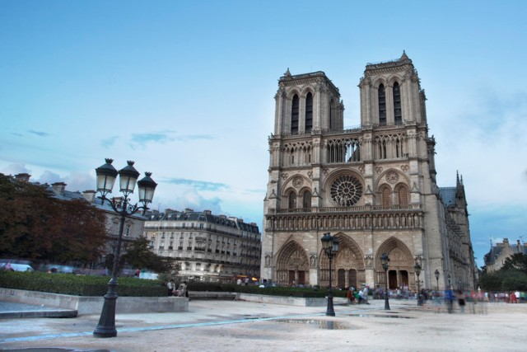
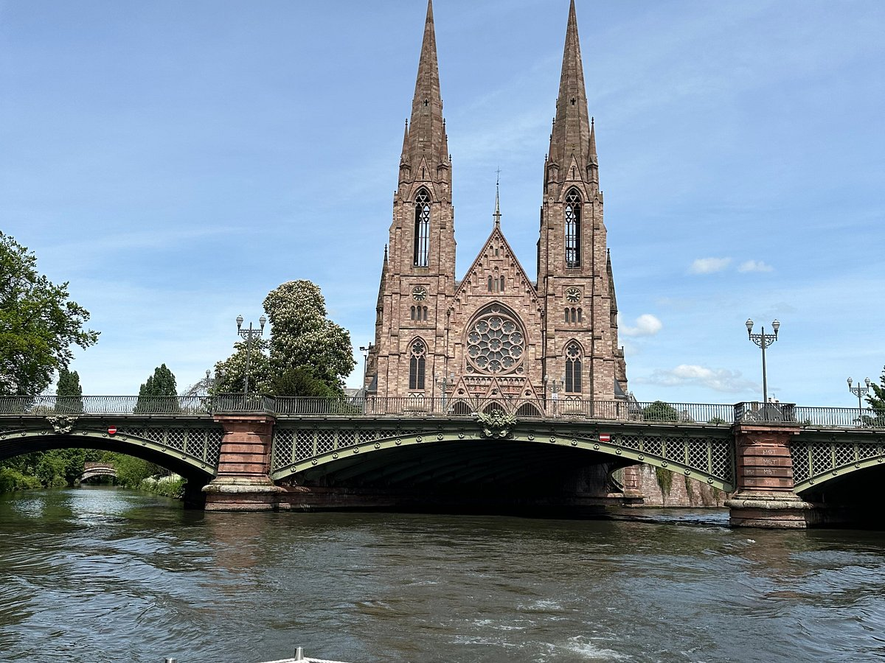
12^{οΣ} αιώνας: γοτθικός ρυθμός
Στη Γαλλία δημιουργήθηκε ο γοτθικός ρυθμός όπου οι εμπνευστές του κράτησαν μόνο τον πέτρινο σκελετό του ρομανικού ρυθμού και έκαναν τις εξής αλλαγές:
Μετέτρεψαν τις στρογγυλές αψίδες σε αιχμηρές
Στη θέση των τοίχων μπήκαν μεγάλα παράθυρα με υαλογραφήματα
Ο θόλος τώρα είναι ψηλότερος
Το κτίριο δίνει την εντύπωση ότι υψώνεται προς τα πάνω.
Η Παναγία των Παρισίων
Μητρόπολη του Στρασβούργου

Slide 24
15^{οσ} -16^{οσ} αιώνας: Αναγέννηση
Στην εκκλησιαστική αρχιτεκτονική αναβιώνουν αρχαίοι ρυθμοί , κυριαρχεί ο νατουραλισμός . Τον 16ο αιώνα η ακμή της Αναγέννησης κυριαρχεί πλήρως στην Ιταλία. Χαρακτηριστικό παράδειγμα ο Άγιος Πέτρος στην Ιταλία.
Γενικά η εκκλησία της Δύσης χρησιμοποίησε κατά κόρον ανάγλυφα αγάλματα για τη διακόσμηση των ναών.
Συμπερασματικά η εξέλιξη της τέχνης των δύο χριστιανικών εκκλησιών φανερώνει πως η Ανατολή έδειξε μεγάλο ενδιαφέρον στο πνευματικό περιεχόμενο της τέχνης ενώ η δύση στην αισθητική της μορφής.

Slide 25
ΠΗΓΕΣ:
http://www.byzantineathens.com/alpharhochiiotatauepsilonkappatauomicronnuiotakappaomicroniota-rhoupsilonthetamuomicroniota-nualphaomeganu.html
https://el.wikipedia.org/wiki/%CE%91%CE%B3%CE%AF%CE%B1_%CE%A3%CE%BF%CF%86%CE%AF%CE%B1_(%CE%9A%CF%89%CE%BD%CF%83%CF%84%CE%B1%CE%BD%CF%84%CE%B9%CE%BD%CE%BF%CF%8D%CF%80%CE%BF%CE%BB%CE%B7)
https://el.wikipedia.org/wiki/%CE%9A%CE%B1%CF%84%CE%B1%CE%BA%CF%8C%CE%BC%CE%B2%CE%B5%CF%82
https://wol.jw.org/el/wol/d/r11/lp-g/101995566
https://www.pemptousia.gr/2022/07/istoriko-tis-agia-sofias/
https://www.timetoast.com/timelines/62618200-3533-4509-8f70-d71618eea815
Εγκυκλοπαίδεια: ΔΟΜΗ

Slide 26
ΤΕΛΟΣ

